Slide 1
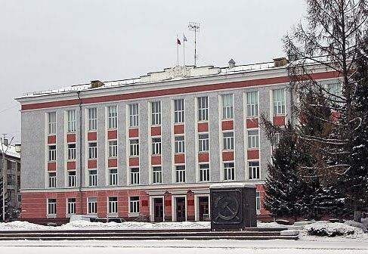
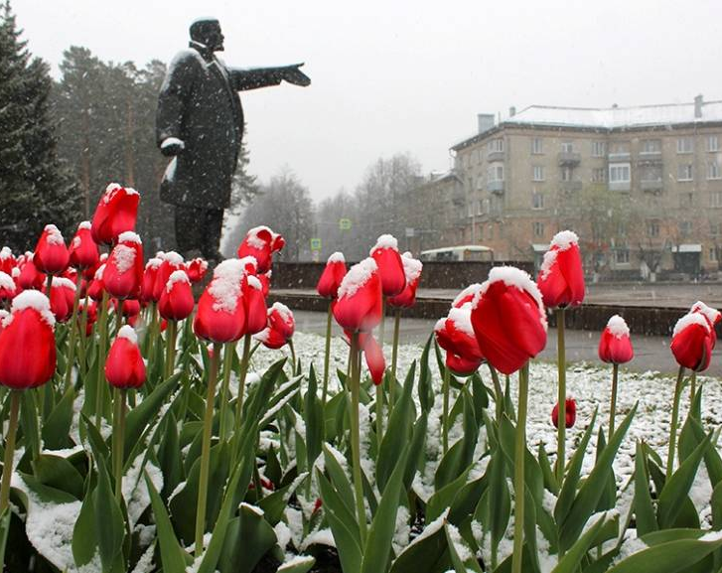
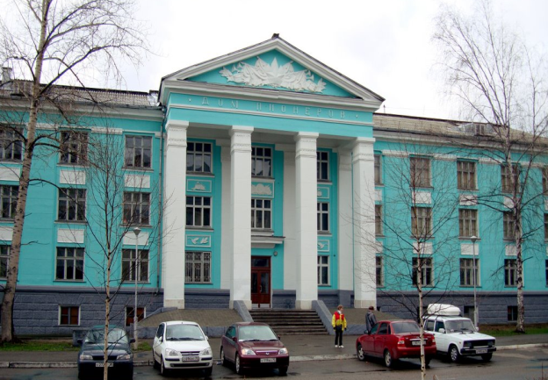

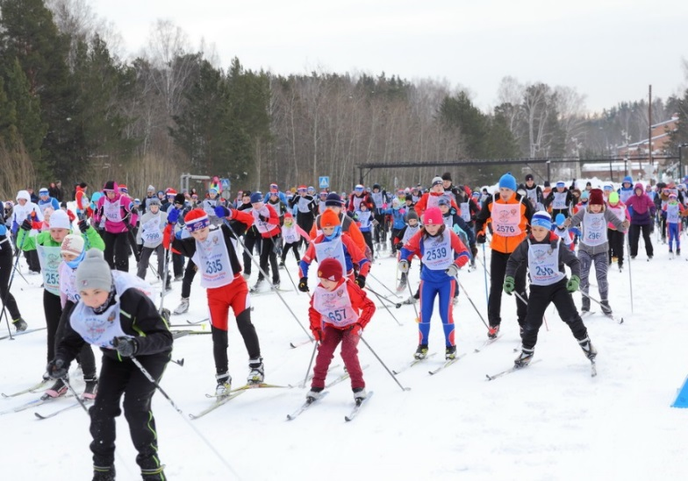
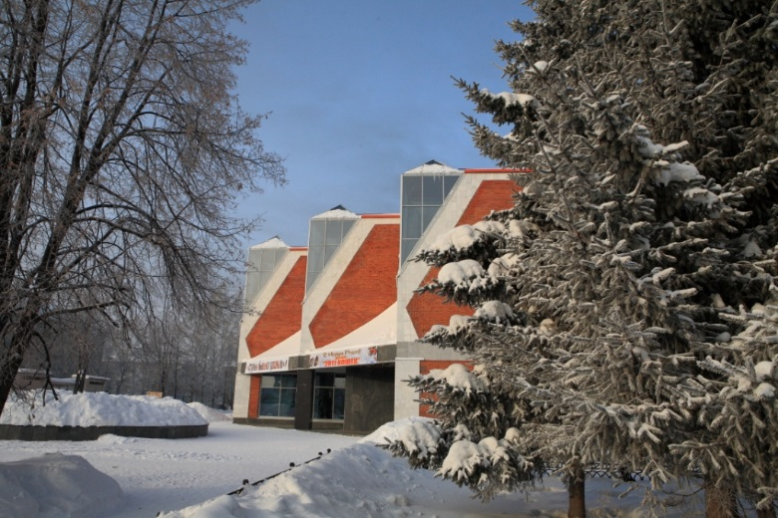
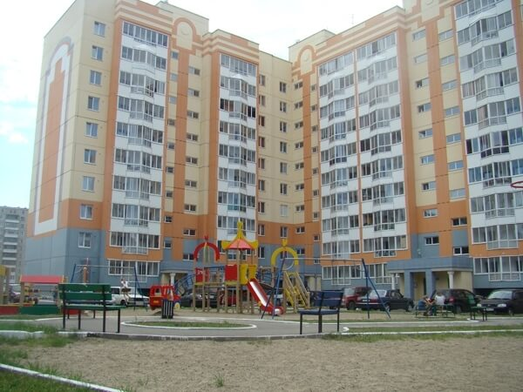
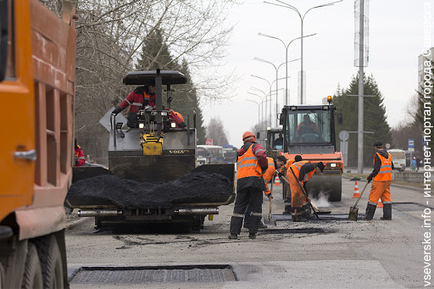
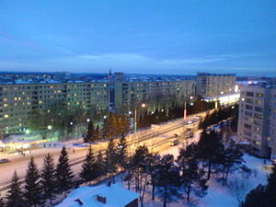
БЮДЖЕТ ДЛЯ ГРАЖДАН
по проекту решения Думы
ЗАТО Северск
о бюджете на 2022-2024 годы

Slide 2
Этапы составления, рассмотрения и утверждения проекта бюджета в 2021 году
1
Составление проекта бюджета ЗАТО Северск на очередной финансовый год и плановый период
МАЙ - СЕНТЯБРЬ
2
Работа Бюджетной комиссии Администрации ЗАТО Северск по проекту бюджета ЗАТО Северск (согласование распределения объемов по средствам местного бюджета): СЕНТЯБРЬ
3
Формирование проекта бюджета ЗАТО Северск и направление его в Думу ЗАТО Северск: ОКТЯБРЬ
4
Публичные слушания по проекту бюджета
22 НОЯБРЯ
Работа совместной комиссии Думы ЗАТО Северск и Администрации ЗАТО Северск, представленной на паритетных началах, по рассмотрению проекта бюджета
23 НОЯБРЯ - 26 НОЯБРЯ
5
6
Совет Думы ЗАТО Северск по принятию решения по проекту бюджета
30 НОЯБРЯ
7
Утверждение бюджета ЗАТО Северск на очередной финансовый год и плановый период на сессии Думы ЗАТО Северск
9 ДЕКАБРЯ

Slide 3
МЕРОПРИЯТИЯ В ОБЛАСТИ БЮДЖЕТНОЙ И НАЛОГОВОЙ ПОЛИТИКИ ЗАТО СЕВЕРСК В 2022-2024 ГОДЫ
Повышение эффективности бюджетных расходов, соблюдение принципа экономности и результативности в условиях пандемии
Совершенствование программно-целевых методов управления
Обеспечение прозрачности и открытости бюджета и бюджетного процесса для населения
Обеспечение сбалансированности бюджета ЗАТО Северск. Проведение оптимальной долговой политики и политики по управлению муниципальным имуществом. Сохранение высокой степени долговой устойчивости
Мобилизация доходов бюджета, улучшение качества администрирования доходов, сокращение задолженности по налоговым и неналоговым доходам
Реализация задач, поставленных в майских 2012 г., 2018 г. Указах Президента Российской Федерации
Оказание муниципальной поддержки по улучшению инвестиционного климата и условий ведения бизнеса, развитие экономики на территории ЗАТО Северск
Сохранение социальной направленности бюджета ЗАТО Северск. Финансовое обеспечение всех принятых расходных обязательств

Slide 4
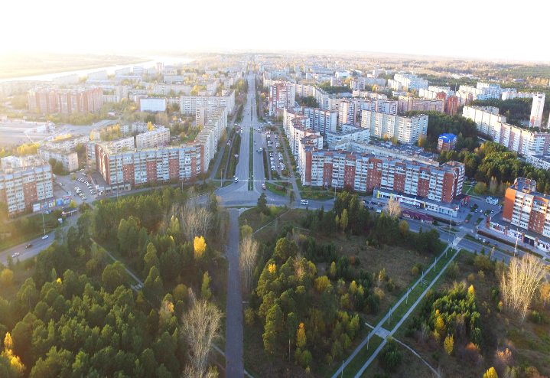
ОСНОВНЫЕ ПАРАМЕТРЫ
БЮДЖЕТА ЗАТО СЕВЕРСК НА 2022 ГОД
И ПЛАНОВЫЙ ПЕРИОД 2023-2024 ГОДОВ
2022
год
ДОХОДЫ
4 310,4 млн руб.
ДОХОДЫ
3 708,5 млн руб.
ДОХОДЫ
3 730,5 млн руб.
РАСХОДЫ
4 384,1 млн руб.
РАСХОДЫ
3 708,5 млн руб.
РАСХОДЫ
3 730,5 млн руб.
ДЕФИЦИТ
73,7 млн руб.
2023 год
2024
год

Slide 5
ИСТОЧНИКИ ФИНАНСИРОВАНИЯ ДЕФИЦИТА БЮДЖЕТА ЗАТО Северск
(млн руб.)
Показатели | Исполнено за 2020 год | Оценка 2021 год | Прогноз 2022 год | Прогноз 2023 год | Прогноз 2024 год
Дефицит бюджета | -44,0 | -118,1 | -73,7 | - | -
Источники финансирования дефицита бюджета, в том числе: | 44,0 | 118,1 | 73,7 | 0,0 | 0,0
Привлечение кредитов | 167,1 | 173,4 | 220,5 | 173,4 | 220,5
Погашение кредитов | -106,0 | -102,7 | -146,8 | -173,4 | -220,5
Остатки на едином счете бюджета, сформированные на начало года | -17,1 | 47,4 | - | - | -
!
Покрытие дефицита бюджета обеспечивается за счет соответствующих источников. Согласно бюджетному законодательству в ЗАТО Северск утверждены следующие источники покрытия дефицита:
Кредиты кредитных организаций;
Бюджетные кредиты (предоставление из бюджета Томской области);
Остатки средств, сформированные на едином счете бюджета на начало финансового года.

Slide 6
СВЕДЕНИЯ О МУНИЦИПАЛЬНОМ ДОЛГЕ
Для того чтобы при наличии дефицита все расходные обязательства бюджета ЗАТО Северск исполнялись в полном объеме, в качестве источников финансирования дефицита бюджета привлекаются
БАНКОВСКИЕ ИЛИ БЮДЖЕТНЫЕ КРЕДИТЫ.
В связи с этим возникает МУНИЦИПАЛЬНЫЙ ДОЛГ.
Показатели | Процентная ставка по банковскому кредиту | Процентная ставка по бюджетному кредиту
Исполнено 2019 год | 9,04 %; 8,96 %; 8,7% | 7,75% и 10,00%
Исполнено 2020 год | 8,7 % и 8,5 % | 4,25
Оценка 2021 год | 8,74 % | 7,5 %
Прогноз 2022 год | 8,74 % | 7,5 %
Прогноз 2023-2024 годы | по результатам аукциона
Млн руб.
Бюджетный кредит
Коммерческий кредит

Slide 7

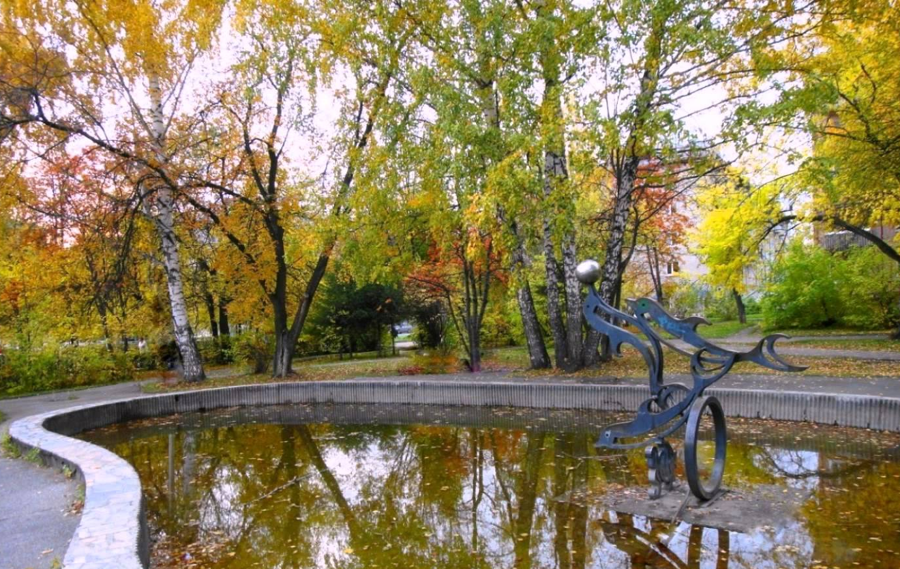
ДИНАМИКА ДОХОДОВ В 2020-2021 ГОДАХ
И НА ПЕРИОД 2022-2024 ГОДОВ
- Налоговые доходы: поступления в бюджет от уплаты налогов и сборов;
Неналоговые доходы: доходы от использования муниципального имущества,
штрафы, санкции,
и др.;
Безвозмездные поступления: дотации, субсидии,
субвенции и иные межбюджетные трансферты.
млн руб.
Объем доходов на одного жителя в 2022 году составит
38,4 тыс.рублей
После доведения объемов целевых средств областного бюджета данный показатель оценочно возрастет до уровня 2021 года (43,6 тыс.рублей/чел.)

Slide 8
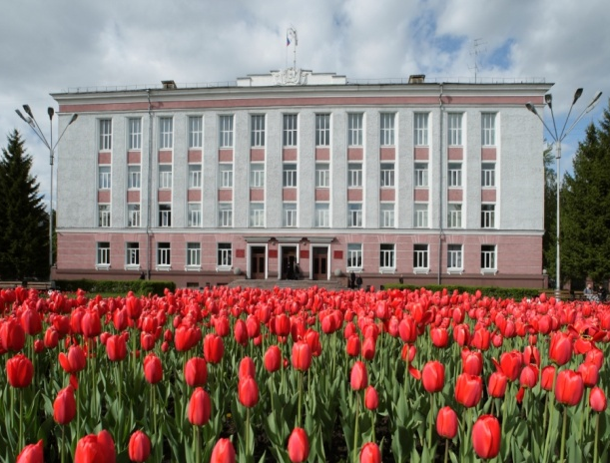
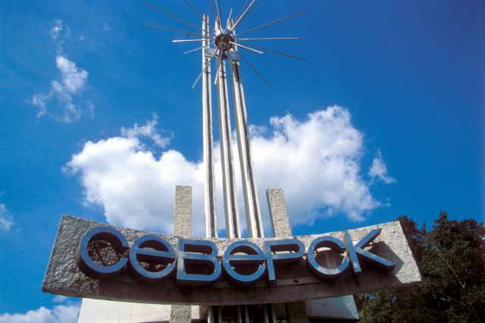
Расходы по функциональной классификации
Раздел | Факт 2020 | Перв.план 2021 | Оценка 2021 | Прогноз 2022 | Прогноз 2023 | Прогноз 2024
 | млн.руб.
Общегосударственные вопросы | 355,3 | 340,1 | 345,4 | 335,4 | 349,2 | 403,9
Национальная оборона | 0,1 | 0,1 | 0,0 | 0,1 | 0,1 | 0,1
Правоохранительная деятельность | 25,9 | 26,0 | 25,8 | 26,3 | 20,8 | 20,4
Национальная экономика | 556,9 | 514,3 | 586,8 | 540,0 | 387,7 | 394,4
Жилищно-коммунальное хозяйство | 322,1 | 215,4 | 424,5 | 409,5 | 229,7 | 219,9
Охрана окружающей среды | 0,2 | 0,3 | 0,3 | 0,2 | 0,2 | 0,2
Образование | 2 652,9 | 2 423,7 | 2 830,6 | 2 429,8 | 2 210,1 | 2 195,9
Культура и кинематография | 411,4 | 280,1 | 406,5 | 276,7 | 219,3 | 214,1
Здравоохранение | 9,1 | 0,0 | 0,0 | 0,0 | 0,0 | 0,0
Социальная политика | 121,3 | 94,2 | 126,2 | 91,9 | 68,2 | 68,2
Физическая культура и спорт | 257,2 | 230,3 | 244,8 | 247,4 | 191,9 | 189,2
Обслуживание государственного и муниципального долга | 11,3 | 27,9 | 17,9 | 26,8 | 31,3 | 24,2
ИТОГО РАСХОДОВ | 4 723,7 | 4 152,4 | 5 008,8 | 4 384,1 | 3 708,5 | 3 730,5

Slide 9
Приоритетные направления расходов
Обеспечение деятельности муниципальных учреждений в сфере образования, культуры, спорта, жилищно-коммунального хозяйства;
Бюджетные инвестиции в объекты капитального строительства и капитальные ремонты, в том числе улично-дорожной сети.
тыс.руб.
Объем расходов на 1 жителя
33,3
Общий объем расходов на социальную сферу
3 045,8 млн руб. или 69% об общего объема расходов
в том числе предоставление субсидий муниципальным учреждениям социальной сферы 2 679,5 млн.руб.
Общий объем расходов на капитальное строительство, капитальный ремонт и приобретение оборудования составляет 249,3 млн руб. или 5,7 % от общего объема расходов
Бюджет ЗАТО Северск на 2022– 2024 годы сформирован по программно-целевому принципу
на базе 18 муниципальных программ и Комплексной программы развития систем коммунальной инфраструктуры, охватывающих все сферы социально-экономического жизни муниципалитета

Slide 10

Группировка муниципальных программ по их направленности на решение задач социально-экономического развития ЗАТО Северск
Задачи социально-экономического развития ЗАТО Северск
Модернизация социальных инфрастуктур
Модернизация городской среды и инженерных инфраструктур
Совершенствование действующей системы муниципального управления
Диверсификация экономики
Улучшение качественного состояния объектов благоустройства и озеленения города Северска
Развитие образования
Эффективное управление муниципальными финансами
Развитие предпринимательства
Формирование благоприят-
ного социального климата
Дорожная деятельность и транспортное обслуживание
Эффективное управление муниципальным имуществом
Развитие физической культуры и спорта
Повышение энергоэффективности
Молодежная политика
Развитие культуры и туризма
Обеспечения доступным и комфортным жильем граждан ЗАТО Северск
Цифровое развитие ЗАТО Северск
Профилактика алкоголизма, наркомании, токсикомании и ВИЧ-инфекции среди подростков и молодежи
Улучшение жизнедеятельности внегородских территорий
Общий объем финансирования программ
составляет
4 098,8 млн руб.
Формирование современной городской среды
Комплексное развитие систем коммунальной инфраструктуры
Охрана окружающей среды
Обеспечение безопасности населения

Slide 11
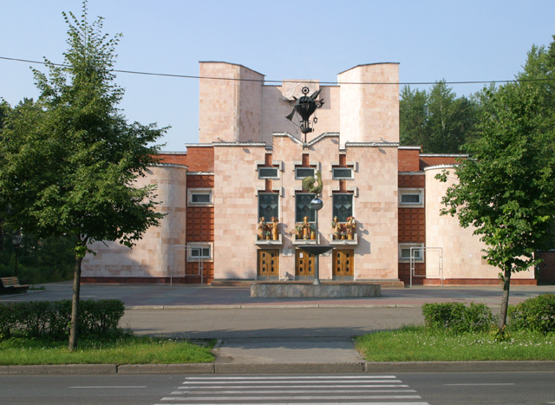
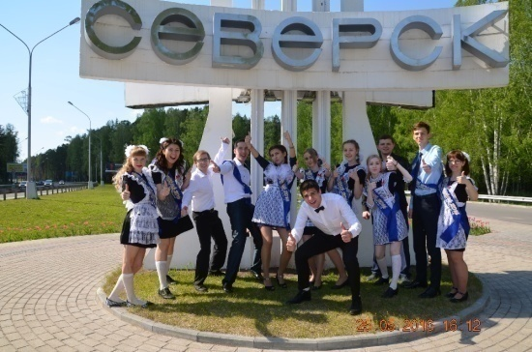
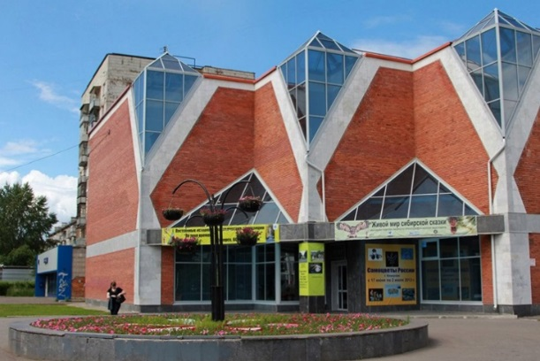
МУНИЦИПАЛЬНЫЕ ПРОГРАММЫ, НАПРАВЛЕННЫЕ
НА МОДЕРНИЗАЦИЮ СОЦИАЛЬНЫХ ИНФРАСТРУКТУР
Наименование | Факт 2020 | Перв. план 2021 | Оценка 2021 | Прогноз 2022 | Прогноз 2023 | Прогноз 2024
 | млн руб.
1.Развитие образования | 2 286,1 | 2 054,2 | 2 435,5 | 2 093,4 | 1 929,6 | 1 918,5
2.Развитие физической культуры и спорта | 394,0 | 321,3 | 373,4 | 347,5 | 291,6 | 286,6
3.Развитие культуры и туризма | 535,2 | 430,9 | 534,6 | 385,0 | 303,8 | 298,8
4.Социальная поддержка населения/ с 2021 года Формирование благоприятного социального климата в ЗАТО Северск | 97,0 | 89,3 | 98,5 | 87,0 | 68,2 | 68,2
5.Молодежная политика | 82,6 | 96,7 | 114,2 | 104,7 | 79,1 | 78,2
6.Профилактика алкоголизма, наркомании и ВИЧ | 1,0 | 1,0 | 1,0 | 1,0 | 1,0 | 1,0
ВСЕГО РАСХОДЫ ПО ПРОГРАММАМ НА МОДЕРНИЗАЦИЮ СОЦИАЛЬНЫХ ИНФРАСТРУКТУР | 3 395,9 | 2 993,4 | 3 557,2 | 3 018,6 | 2 673,3 | 2 651,3
УДЕЛЬНЫЙ ВЕС В ОБЩИХ РАСХОДАХ | 71,9 | 72,1 | 71,0 | 68,9 | 72,1 | 71,1

Slide 12
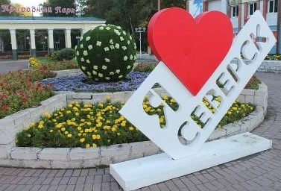
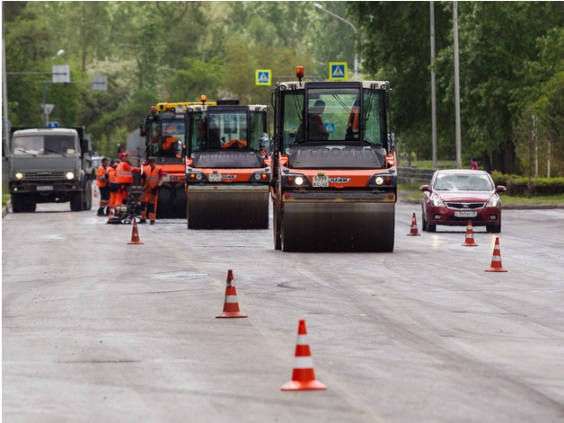
МУНИЦИПАЛЬНЫЕ ПРОГРАММЫ,
НАПРАВЛЕННЫЕ НА МОДЕРНИЗАЦИЮ
ГОРОДСКОЙ СРЕДЫ
И ИНЖЕНЕРНЫХ
ИНФРАСТРУКТУР
Наименование | Факт 2020 | Перв. план 2021 | Оценка 2021 | Прогноз 2022 | Прогноз 2023 | Прогноз 2024
 | Млн руб.
Улучшение качественного состояния объектов улично-дорожной сети, благоустройства и озеленения тер-рии | 553,1
Улучшение качественного состояния объектов благоустройства и озеленения города Северска |  | 130,7 | 181,8 | 173,9 | 160,1 | 157,4
Дорожная деятельность и транспортное обслуживание на территории ЗАТО Северск |  | 429,6 | 480,6 | 442,1 | 313,2 | 321,4
Обеспечения доступным и комфортным жильем граждан | 16,9 | 12,3 | 19,9 | 19,3 | 5,0 | 5,0
Обеспечение безопасности населения | 68,8 | 60,9 | 61,8 | 53,2 | 37,6 | 36,9
Повышение энергоэффективности | 35,3 | 37,5 | 45,0 | 124,6 | 32,7 | 32,7
Улучшение жизнедеятельности внегородских территорий | 48,3 | 44,8 | 53,9 | 56,9 | 45,4 | 44,6
Охрана окружающей среды | 6,9 | 1,3 | 1,0 | 1,3 | 1,2 | 1,2
Формирование современной городской среды | 96,5 | 9,0 | 67,4 | 6,8 | 3,3 | 3,3
Комплексное развитие систем коммунальной инфраструктуры | 9,5 | 4,3 | 82,8 | 51,5 | 6,3
ВСЕГО РАСХОДЫ ПО ПРОГРАММАМ | 835,3 | 730,4 | 994,2 | 929,6 | 604,8 | 602,5
УДЕЛЬНЫЙ ВЕС В ОБЩИХ РАСХОДАХ | 17,7 | 17,6 | 19,8 | 21,2 | 16,3 | 16,2

Slide 13
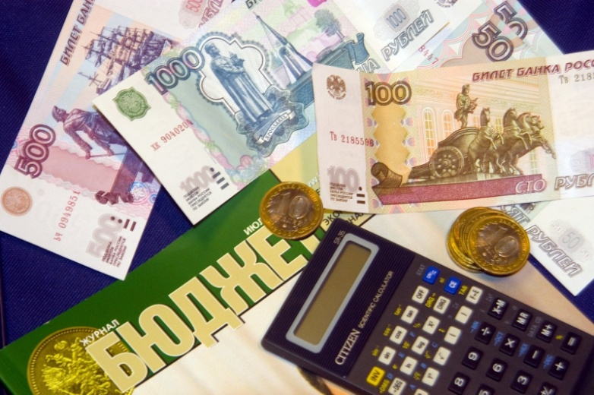
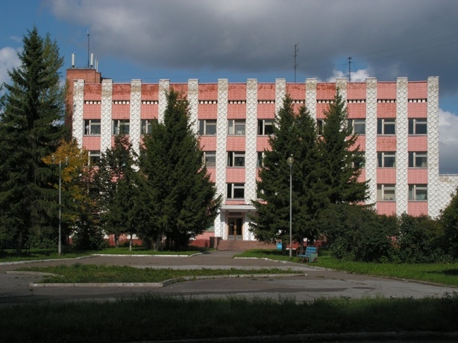
МУНИЦИПАЛЬНЫЕ ПРОГРАММЫ, НАПРАВЛЕННЫЕ
НА СОВЕРШЕНСТВОВАНИЕ ДЕЙСТВУЮЩЕЙ СИСТЕМЫ МУНИЦИПАЛЬНОГО УПРАВЛЕНИЯ
Наименование | Факт 2020 | Перв. план 2021 | Оценка 2021 | Прогноз 2022 | Прогноз 2023 | Прогноз 2024
 | млн руб.
1.Эффективное управление муниципальным имуществом | 75,9 | 82,4 | 81,5 | 80,6 | 73,5 | 72,6
2.Эффективное управление мун.финансами | 38,8 | 55,1 | 45,2 | 55,0 | 59,2 | 52,1
3.Развитие информационного общества / с 2022 года Цифровое развитие ЗАТО Северск | 5,0 | 6,2 | 7,2 | 6,9 | 2,2 | 2,2
ВСЕГО РАСХОДЫ ПО ПРОГРАММАМ НА СОВЕРШЕНСТВОВАНИЕ ДЕЙСТВУЮЩЕЙ СИСТЕМЫ МУНИЦИПАЛЬНОГО УПРАВЛЕНИЯ | 119,7 | 143,7 | 133,9 | 142,5 | 134,9 | 126,9
УДЕЛЬНЫЙ ВЕС В ОБЩИХ РАСХОДАХ | 2,5 | 3,5 | 2,7 | 3,3 | 3,6 | 3,4

Slide 14
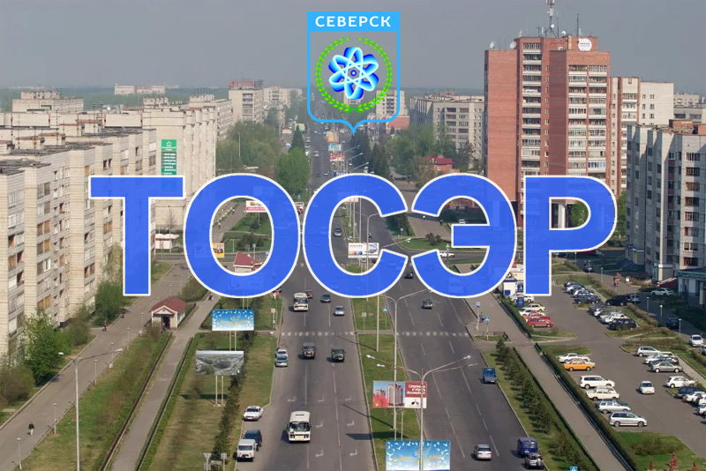

МП «Развитие предпринимательства в ЗАТО Северск»
(млн.руб.)
Направление расходов | Факт 2020 | Перв. план 2021 | Оценка 2021 | Прогноз 2022 | Прогноз 2023 | Прогноз 2024
ПП 1 «Развитие эффективной инфраструктуры поддержки предпринимательства в ЗАТО Северск» (в 2020 году ПП 1 «Создание и развитие инфраструктуры поддержки предпринимательства») | 8,6 | 5,4 | 15,1 | 5,3 | 1,2 | 1,2
ПП 2 «Финансовая, имущественная, информационная и консультационная поддержка субъектов малого и среднего предпринимательства, развитие молодежного предпринимательства» | 20,0 | 3,6 | 11,9 | 2,2 | 1,7 | 1,7
ПП 3 «Создание общественной (социальной) среды, благоприятной для развития бизнеса» | 5,7 | 0,5 | 0,5 | 0,5 | 0,4 | 0,4
ПП 4 «Повышение доступности финансовых ресурсов для субъектов предпринимательской деятельности» (с 2021 года расходы учтены в ПП 2) | 15,8
ВСЕГО по муниципальной программе | 50,1 | 9,5 | 27,5 | 8,0 | 3,3 | 3,3

Slide 15
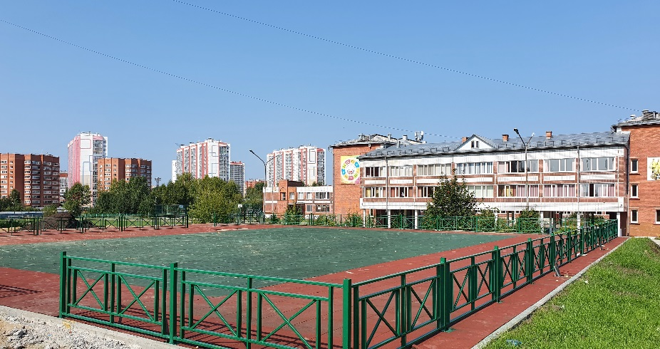

УЧАСТИЕ ЗАТО СЕВЕРСК В РЕАЛИЗАЦИИ
РЕГИОНАЛЬНЫХ ПРОЕКТОВ
В 2021 году ЗАТО Северск принимает участие в 6 региональных проектах.
На 2022-2024 г. запланировано участие в 7 региональных проектах
Расходы на реализацию региональных проектов, млн.руб.
На 2022 год запланировано участие в 7 региональных проектах:
«Дорожная сеть» 142,7 млн руб.
«Формирование комфортной
городской среды» 3,3 млн руб.
«Спорт – норма жизни» 13,6 млн руб.
«Цифровая образовательная среда» 3,0 млн руб.
«Культурная среда» 0,7 млн руб.
«Цифровая культура» 0,3 млн руб.
«Чистая вода» 1,7 млн руб.

Slide 16
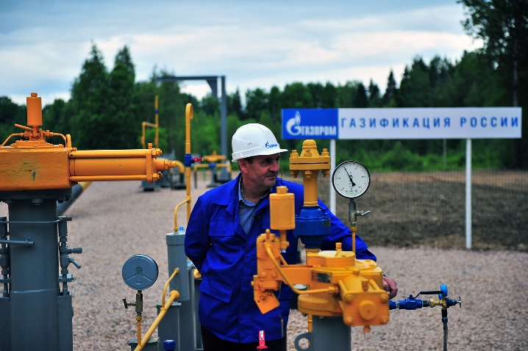
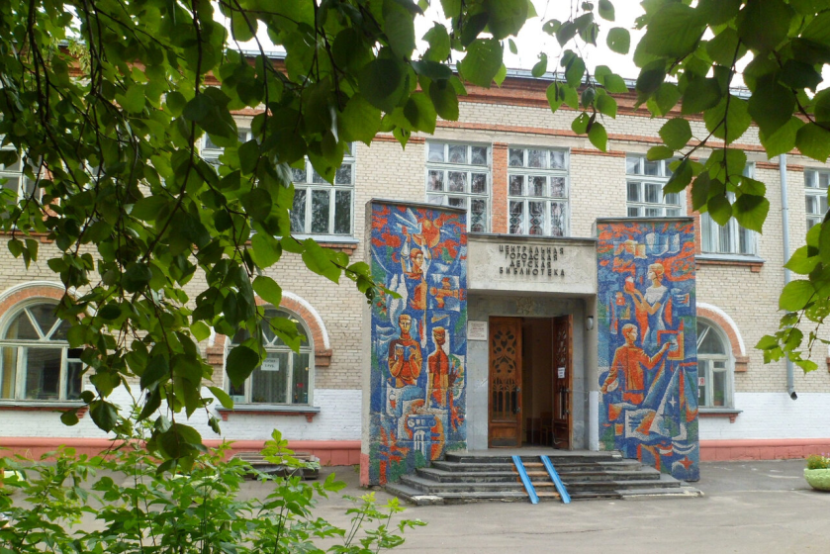
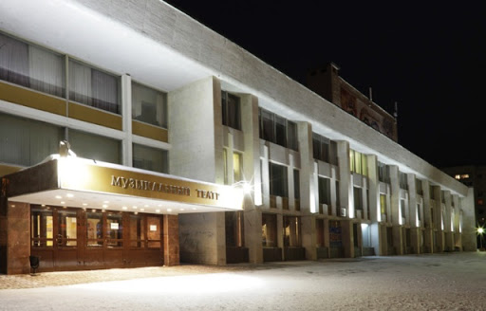
ОБЪЕКТЫ КАПИТАЛЬНОГО СТРОИТЕЛЬСТВА И КАПИТАЛЬНОГО РЕМОНТА
Наименование | План на 2022 год (млн руб.)
ВСЕГО по объектам капитального строительства, из них: | 202, 8
Строительство сетей газоснабжения от ГРС к участкам территории опережающего социально-экономического развития "Северск" | 82,0
Строительство муниципального общественного кладбища в г.Северске | 68,4
Строительство очистных сооружений бытовых сточных вод с полной биологической очисткой в г. Северске | 36,0
Строительство 10 скважин водозабора № 2 в г.Северске | 10,0
ВСЕГО по объектам капитального ремонта, из них: | 18,4
Капитальный ремонт муниципального жилищного фонда в ЗАТО Северск | 2,9
Капитальный ремонт здания МБУ "Центральная детская библиотека" по адресу: Томская область, г.Северск, ул. 40 лет Октября, 15 | 4,9
Капитальный ремонт автоматических систем тушения пожара и дымоудаления, противопожарного водопровода в здании МБУ СМТ по адресу: г.Северск Томская область, просп.Коммунистический, 119 | 3,1
Капитальный ремонт здания СК "Молодость" МАУДО ДЮСШ им.Л.Егоровой по адресу: Томская область, г.Северск, ул.Мира, 27 | 1,9
Капитальный ремонт благоустройства прилегающей территории к МБОУ "Северская школа-интернат для обучающихся с ОВЗ" по адресу: Томская область, г.Северск, ул. Калинина, 104 | 1,9
Капитальный ремонт холодного и горячего водоснабжения и водоотведения в здании МБОУ "СОШ №84" по адресу: Томская область, г.Северск, просп.Коммунистический, 101 | 1,9

Slide 17
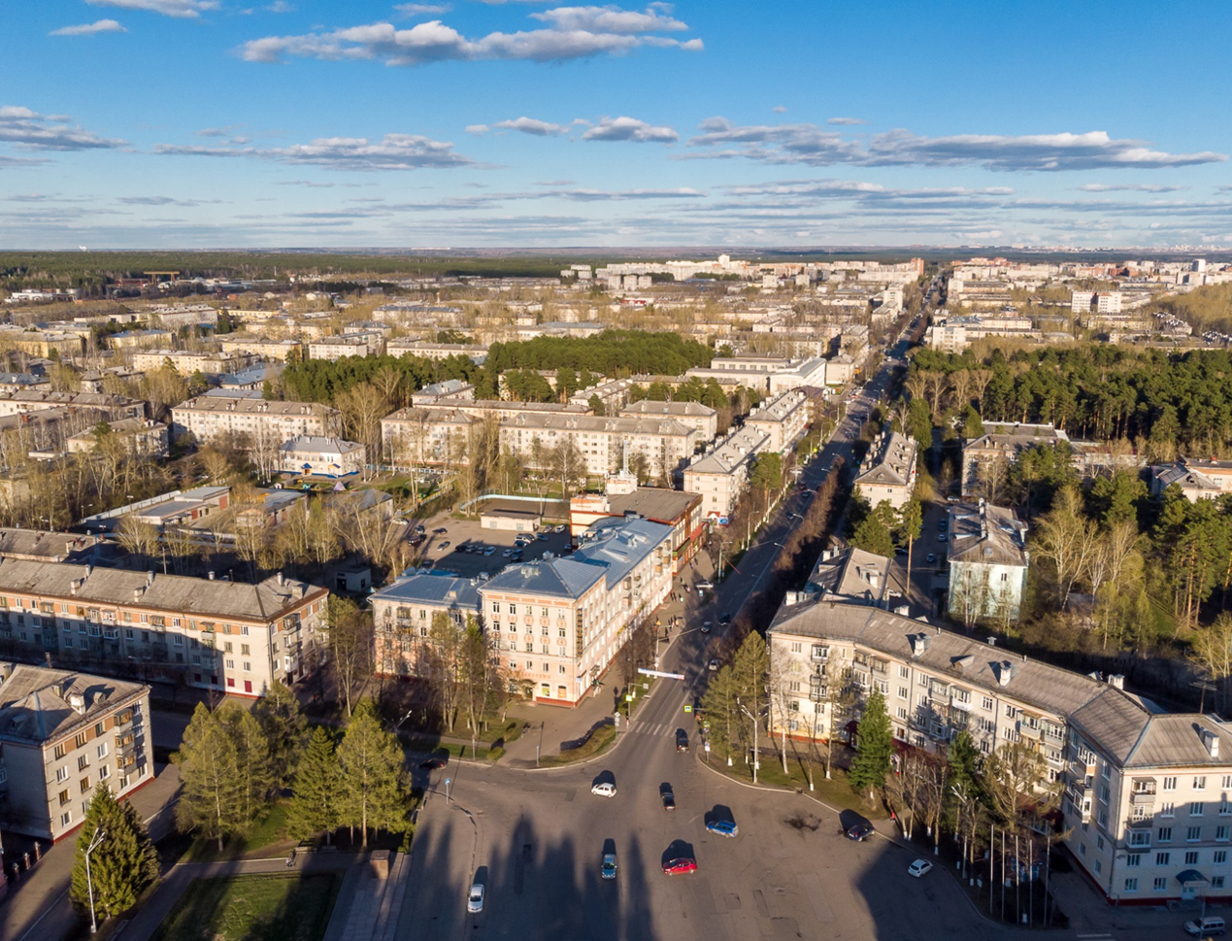
СПАСИБО ЗА ВНИМАНИЕ!

